Slide 1
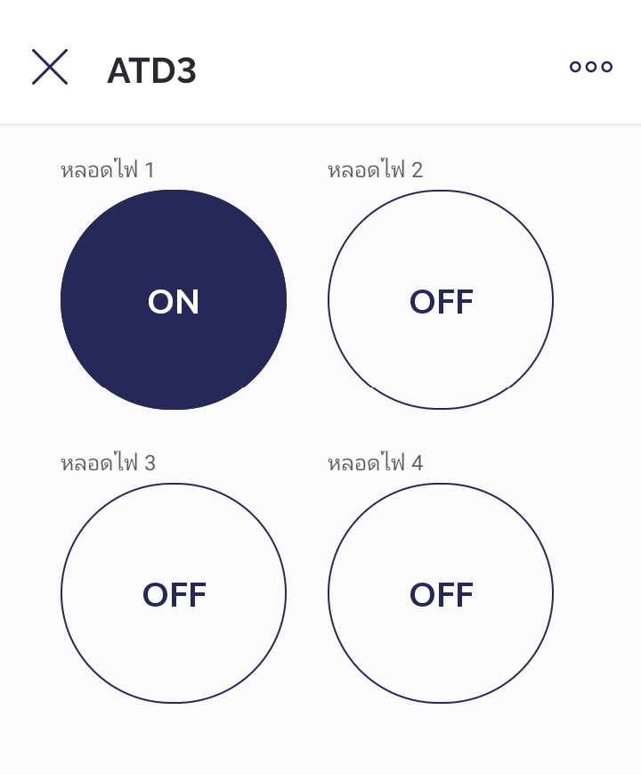
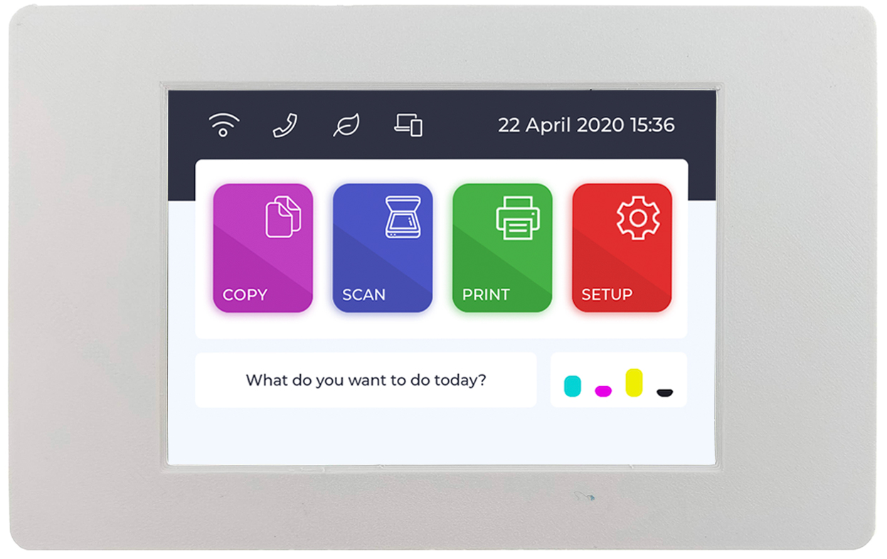
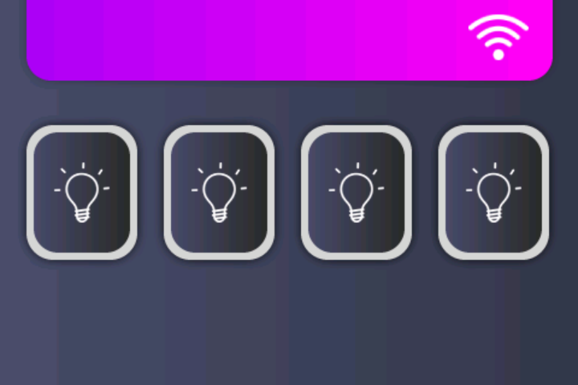

การเชื่อมต่อกับ Blynk
เขียนโปรแกรมสั่งงานรีเลย์ผ่านหน้าจอและแอพฯ Blynk

Slide 2
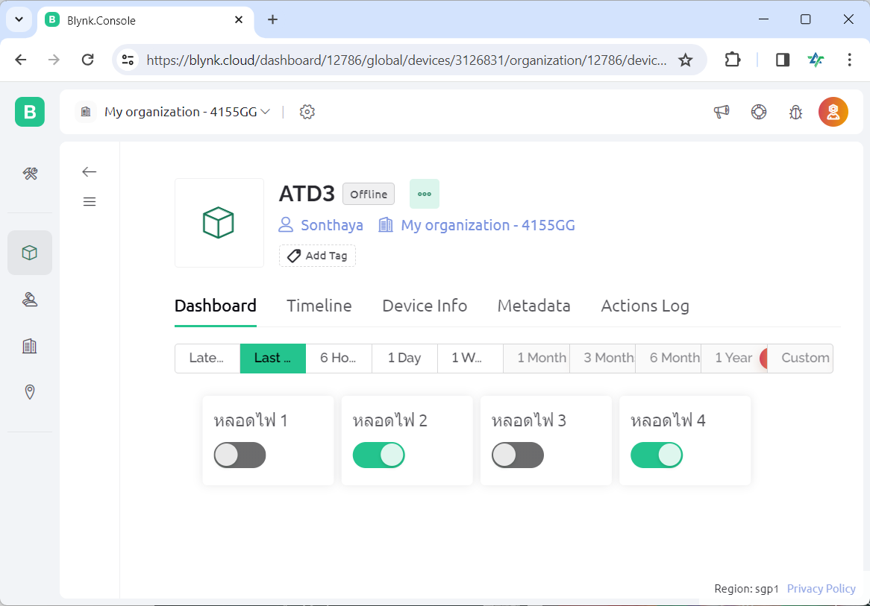
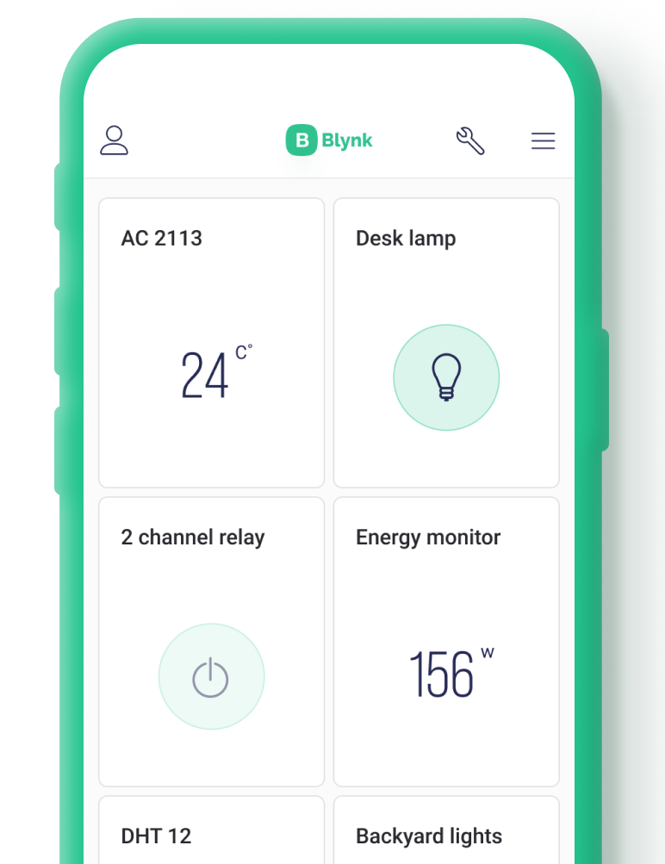
การสั่งงานผ่าน Blynk
ผ่านเว็บ blynk.cloud
ผ่านแอพฯ Blynk IoT

Slide 3
ขั้นตอนการเชื่อมต่อกับ Blynk
สมัครสมาชิกในเว็บ Blynk
https://blynk.cloud/
สร้าง Templates บนเว็บ
กำหนดบอร์ดที่ใช้ และช่องทางการสื่อสาร
สร้างหน้า Dashboard บนเว็บ
ลาก-วาง และตั้งค่า Widget ที่ใช้บนเว็บ
สร้างอุปกรณ์ แล้วคัดลอกโค้ดจากในเว็บไปใส่ใน VS Code
พร้อมตั้งค่าการเชื่อมต่อ WiFi และเขียนโค้ดสื่อสารกับ Blynk
สร้างหน้า Dashboard บนแอพฯ
ลาก-วาง และตั้งค่า Widget ที่ใช้บนแอพฯ

Slide 4






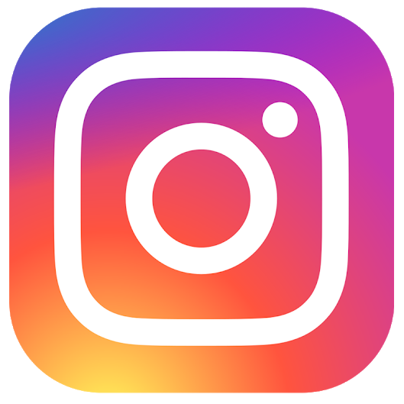
ติดต่อสอบถามเพิ่มเติม
www.ArtronShop.co.th
contact@atronshop.co.th
@artronshop
ArtronShop

